Slide 1
※ 디자인 변경이 안되는 부분은 [보기]- [슬라이드 마스터]에 들어가면 편집 가능합니다.
MES
자동화 시스템
SMARTFACTORY
PROJECT
team
member
2조 3gim
김수진 김태현 방수민 홍미지

Slide 2
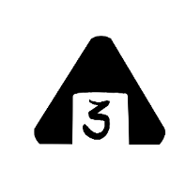
목차
프로젝트 동기 및 목표
아키텍처 구조
라즈베리 파이 회로도
IOT 설계도
AI
Web
3gim

Slide 3
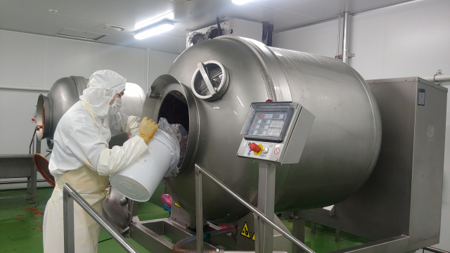
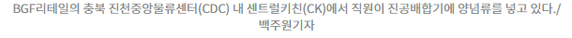
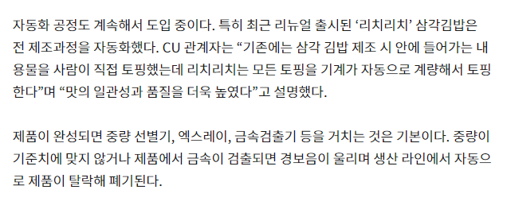
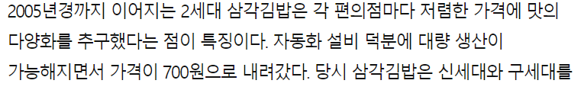
프로젝트 동기 및 목표
삼각김밥 제조공장의 MES 시스템
-생산 계획과 공장 상황을 종합 분석하는 생산 관리
-생산 품질을 실시간 모니터링하는 품질 관리
-글로벌 지점들의 품질, 생산 관리를 위한 서버 관리
삼각김밥 제조공장의 자동화
-무게 센서를 이용한 양 / 불량 품 판단
-AI 이미지 라벨 부착 여부에 따른 양 / 불량 품 판단
-실시간 온도 변화에 따른 온도 관리
3gim
출처 : https://www.sedaily.com/NewsView/22JW7Z1RBB

Slide 4
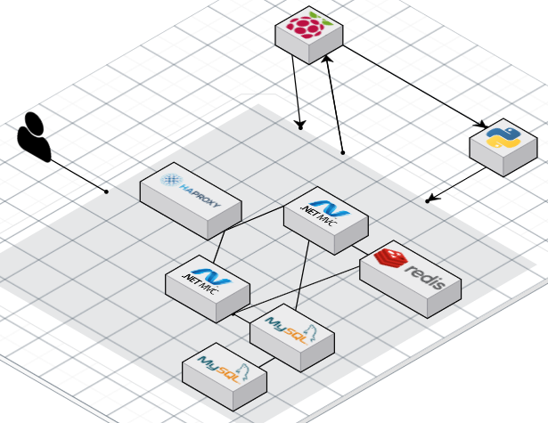
아키텍처 구조
카메라 이미지 전달(소켓 통신)
라즈베리 파이 -> Python
[AI]Classification 처리된 이미지 전달
Python -> infra architecture
온도 정보, 초음파 정보 전달
라즈베리 파이 -> Infra architecture
벨트 제어
Infra architecture -> 라즈베리 파이
서버 이중화
HAPorxy를 이용한 부하 분산 처리
DB 서버 Replication
MySQL replication 방식
Session storage
이중화 서버의 로그인 관리를 위해 Redis 사용
3gim

Slide 5
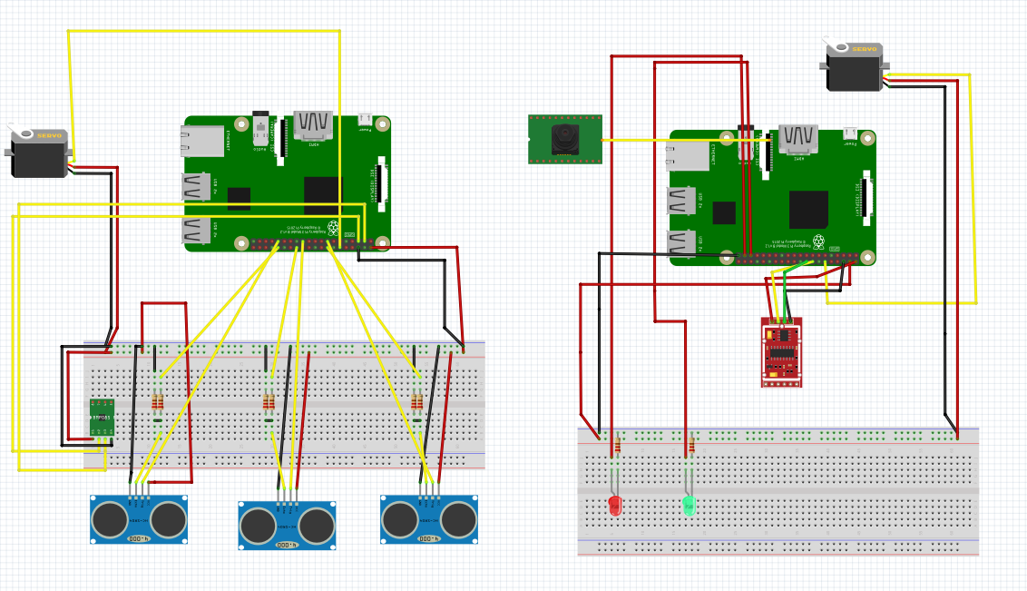
라즈베리 파이 회로도
IOT 구성
라즈베리파이 2EA
초음파센서 3EA
서보모터 2EA
온도센서 1EA
무게센서 1EA
카메라 1EA
동작 구조
통신은 SignalR을 이용
초음파센서로 물체를 감지
온도에 따른 LED 변화
카메라 이미지를 인공지능 처리 컴퓨터의 python 으로 보내고, AI 처리된 이미지를 받아서 불량판별
무게센서로 무게 불량 판별
서보모터로 분류
3gim

Slide 6
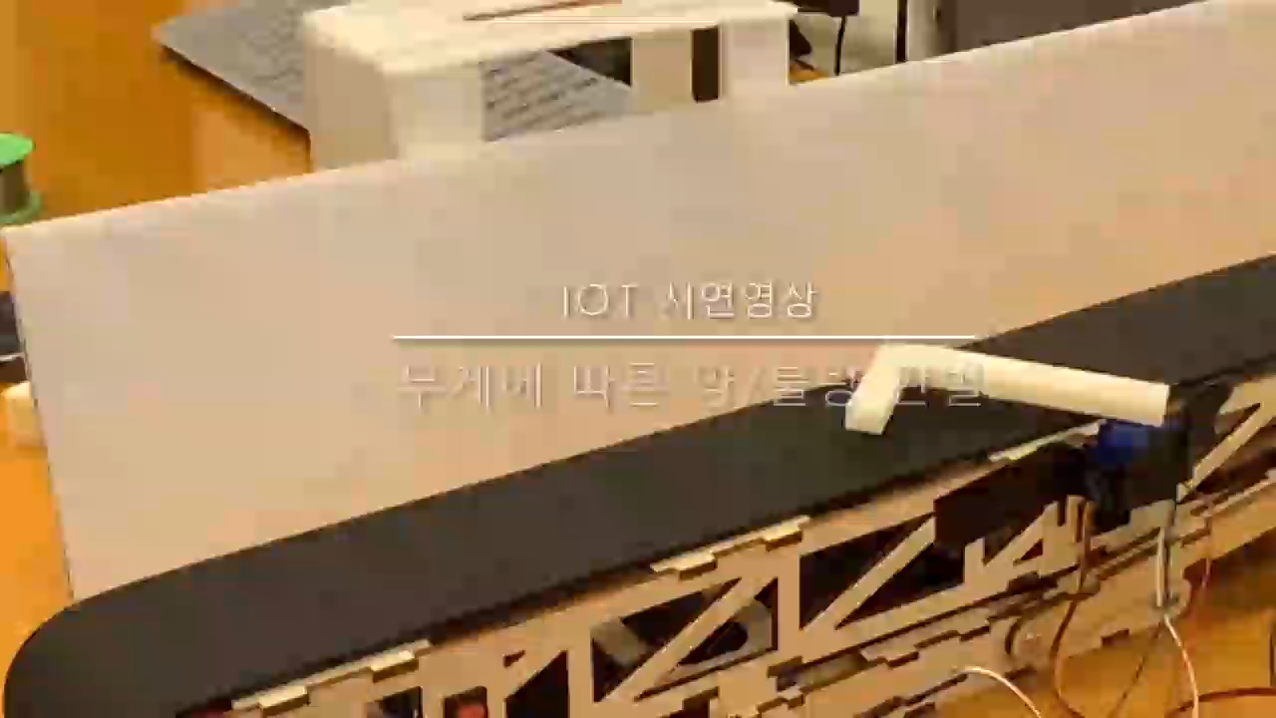
시연 영상
3gim

Slide 7
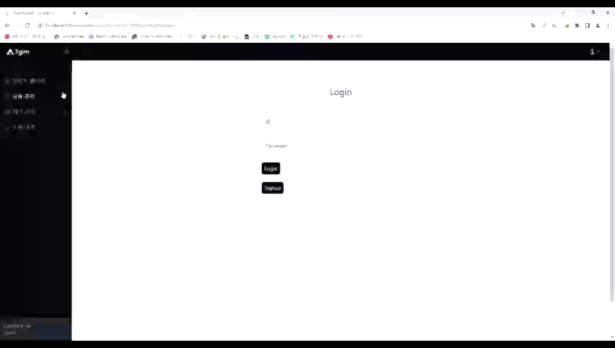
WEB 시연영상
3gim

Slide 8
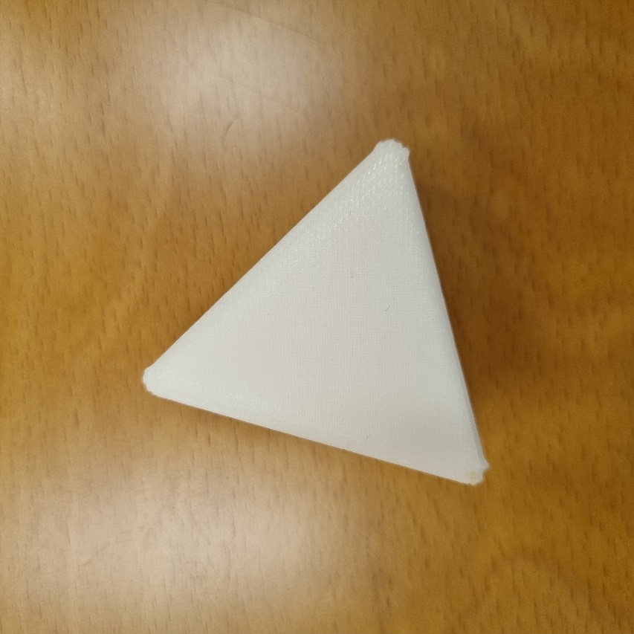
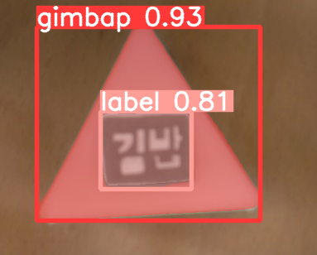
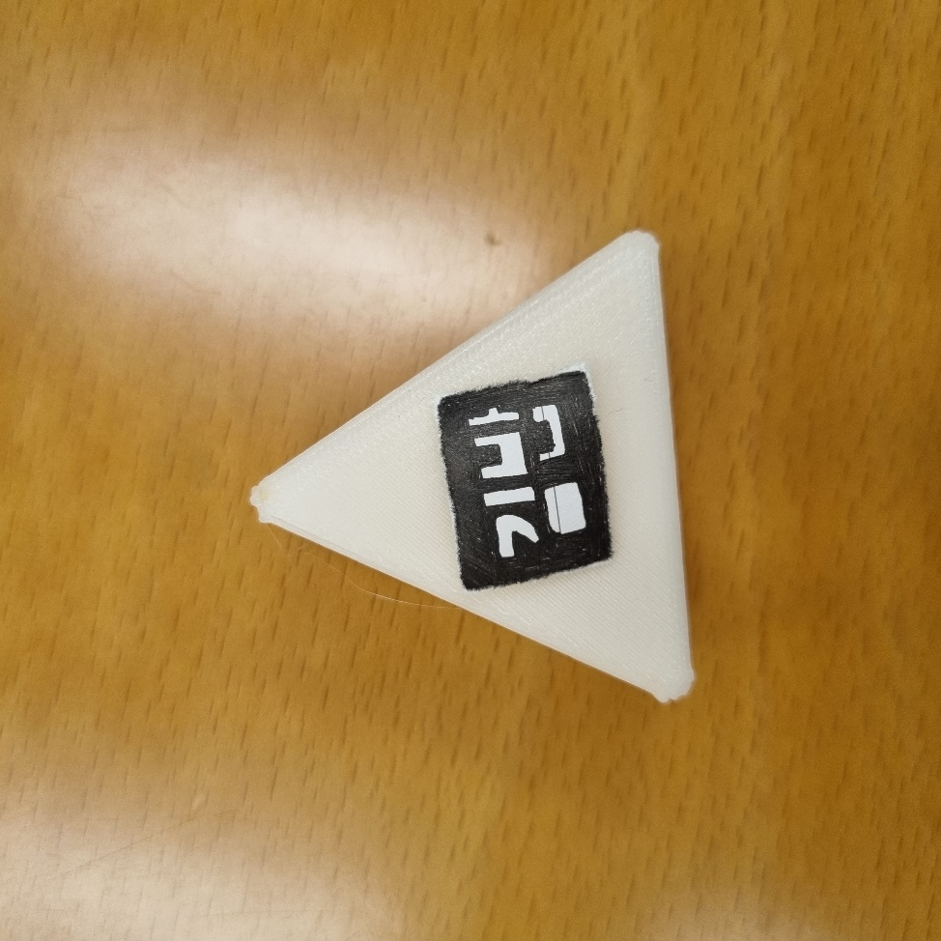
AI 학습(좀더 자세히, 어떤 사진을 어떻게 판별했다, 전처리해서 평균 얼마정도의 인식률을 보여주면서 했는지
핸드폰 카메라 1:1 크기로 삼각김밥 모형 및 라벨 촬영
(한 장의 평균 파일 용량 2.4MB)
roboFlow 사용 데이터 증강
"Instance Segmentation" 적용
<삼각김밥 학습>
이미지 크기 640*640
3gim
<AI 인식>
<라벨 학습>

Slide 9
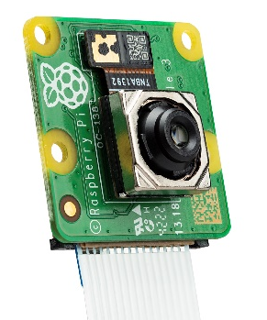




실시간 영상 전송 (Socket통신)
AI 모델 적용 (YOLOv5)
ASP.NET에 전송 (SignalR)
웹페이지에 실시간 송출
3gim

Slide 10
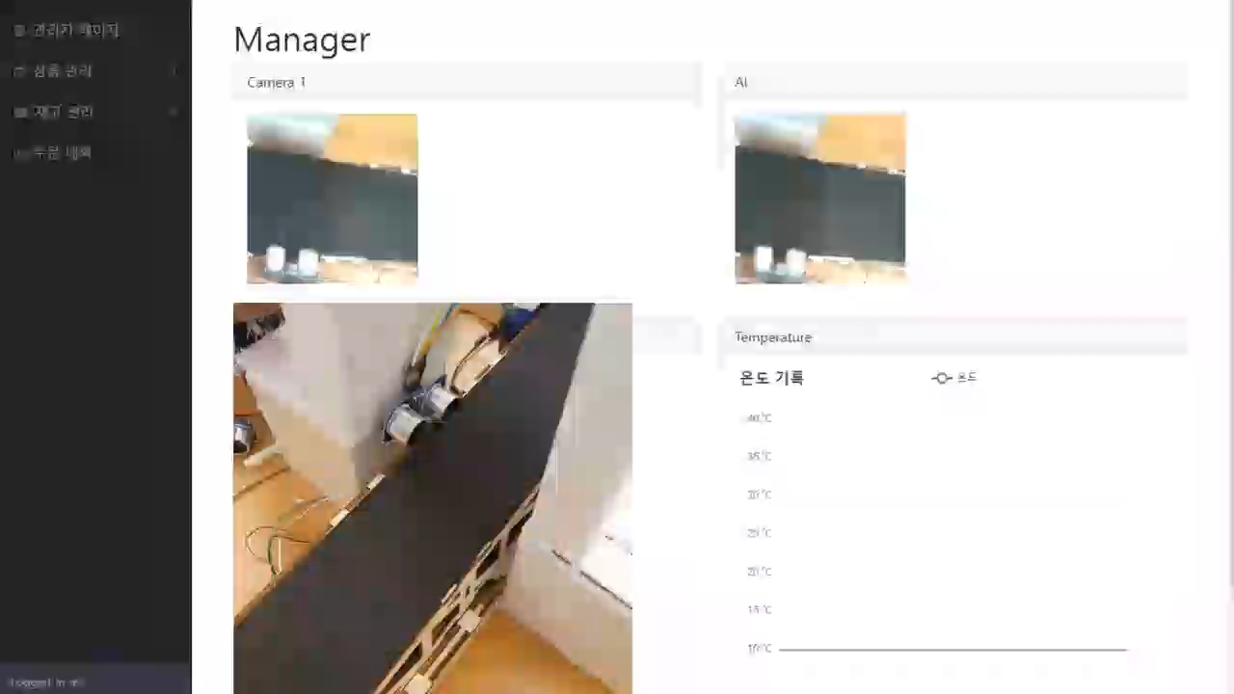
AI 시연 영상
3gim

Slide 11

3gim
감사합니다

